Slide 1
RadioLab Cesano Maderno
Studenti: Roberto Melara, Claudia D'Alessio, Mirko Pagani, Roman Nakariakov, Arnold Fabri, Andrea Zanoletti, Alberto Romanò, Giulio Raimondo.
Professoressa: Elisa Persico

Slide 2
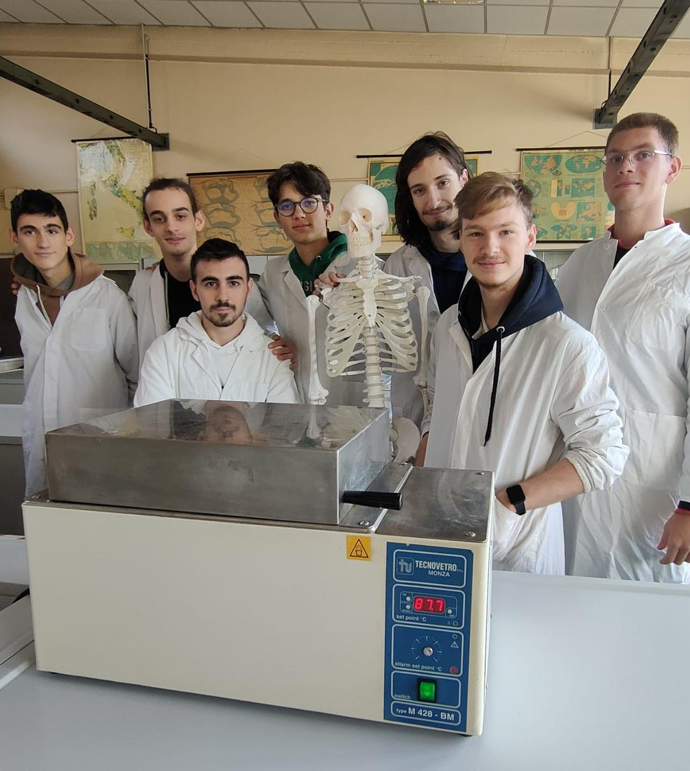
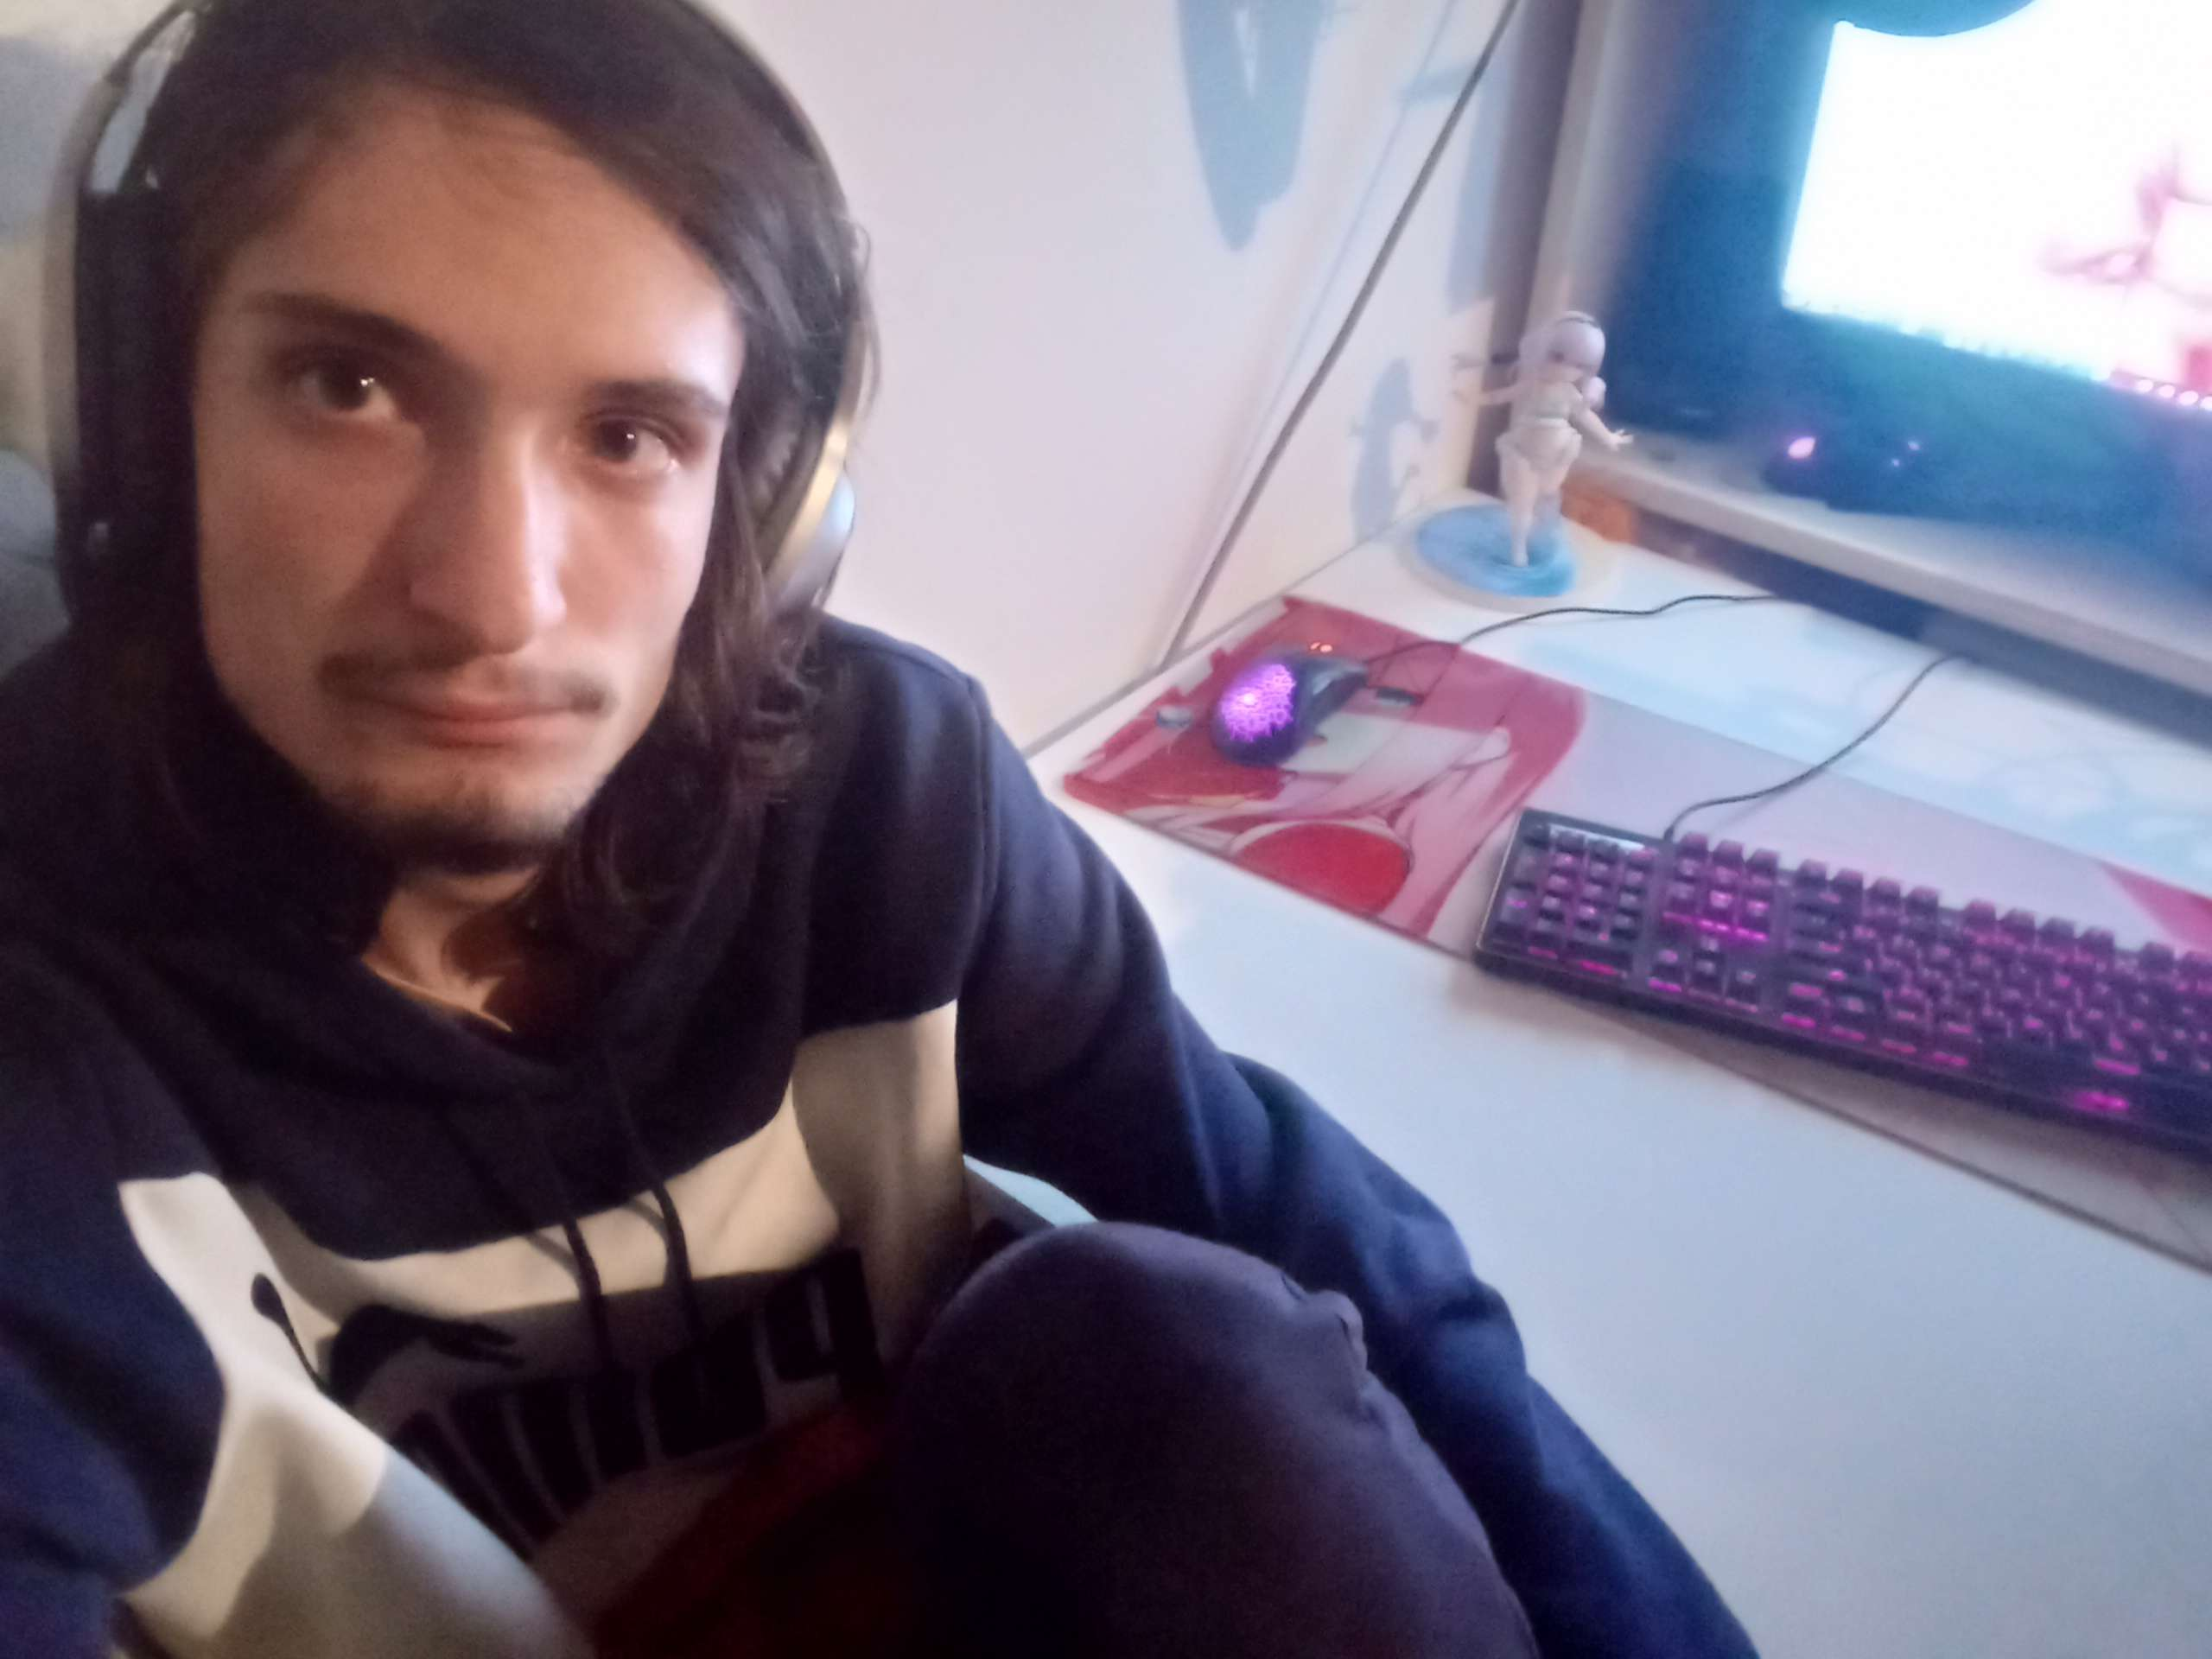
CR-39 e graniti
Sito web
Summer School

Slide 3
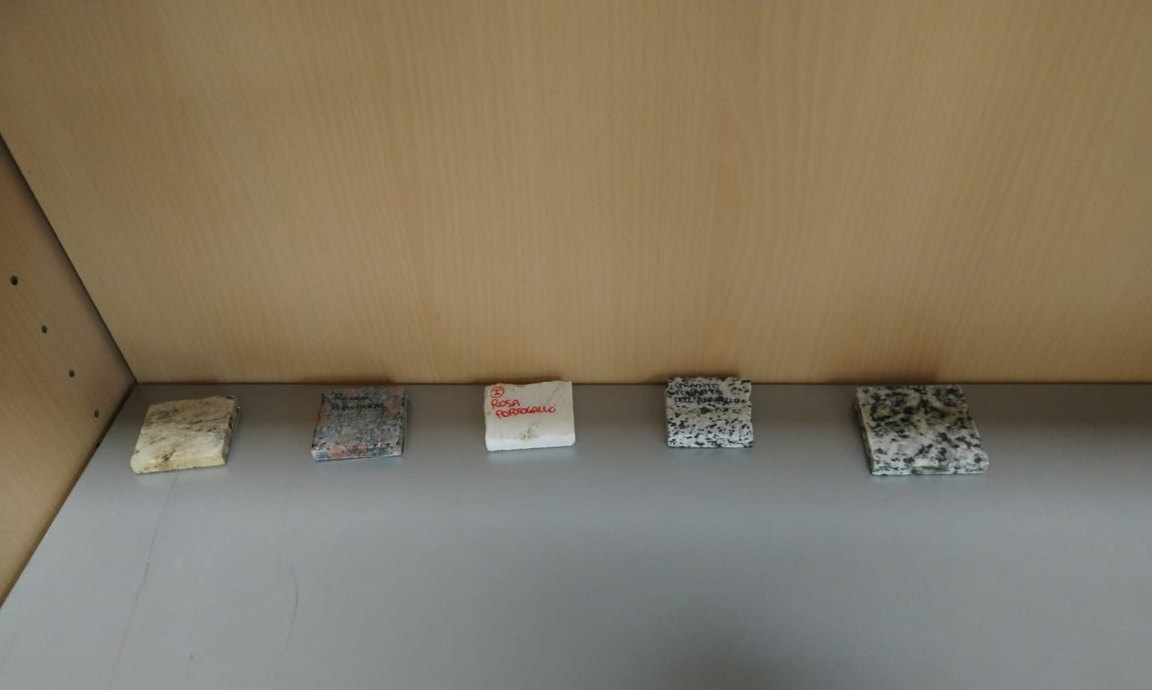
CR-39 e graniti
PREMESSA
Oltre all'esperimento standard, abbiamo avuto la possibilità di studiare l'emissione di radon da rocce.
Ci sono stati forniti 5 lastre di granito di tipologie diverse, in ordine: Giallo Topazio, Rosso Balmoral, Rosa Portogallo, Tonalite dell'Adamello e Bianco Montorfano.
Abbiamo posto un rivelatore a diretto contatto con ogni granito, avendo cura di tenere anche un CR-39 come bianco.

Slide 4
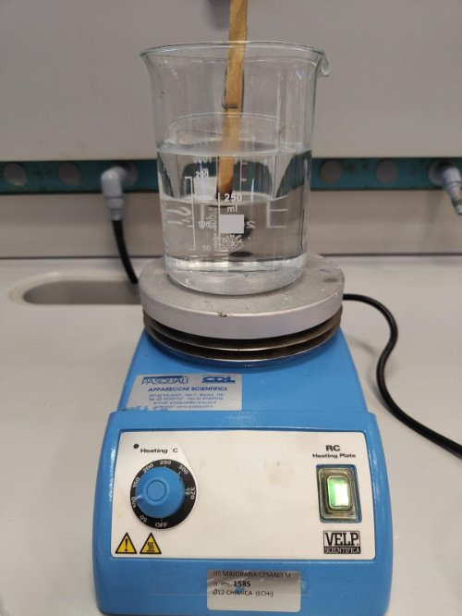
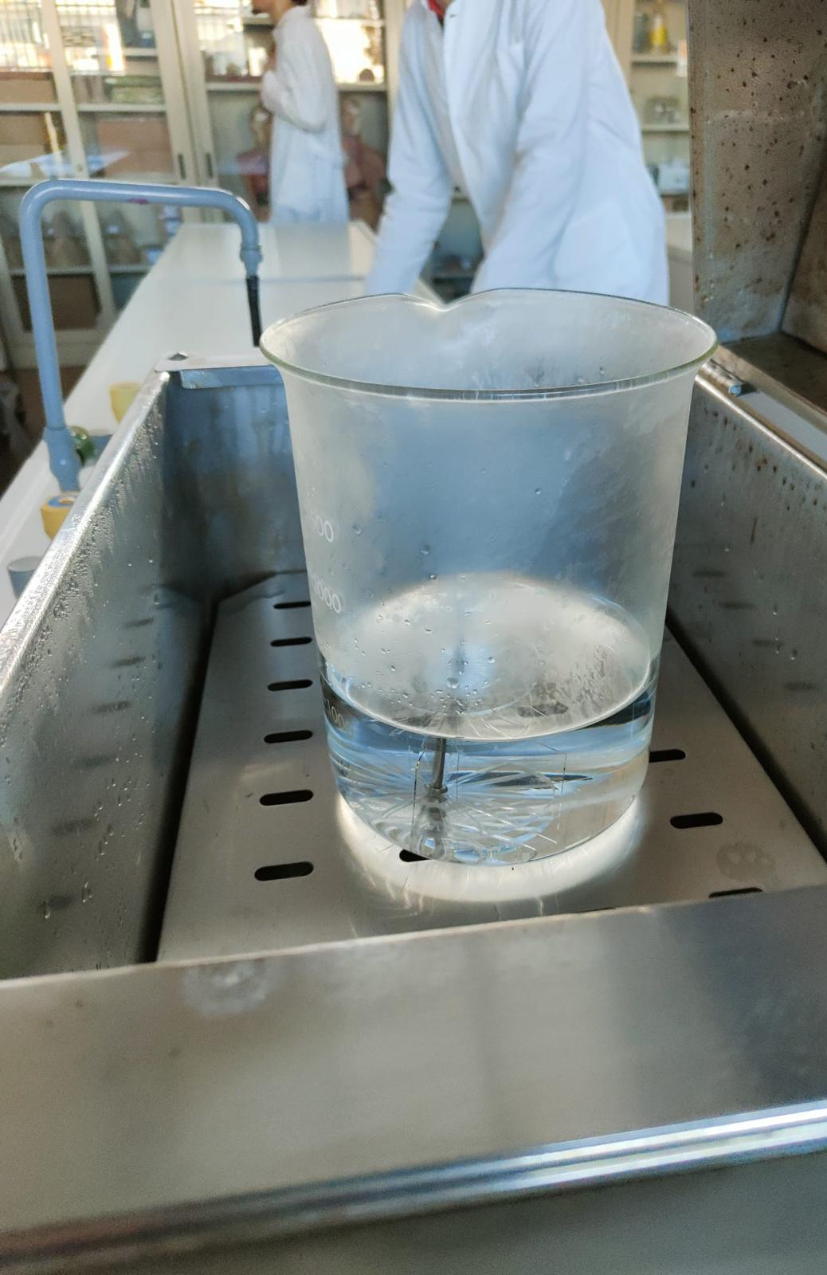
CR-39 e graniti
SVILUPPO CHIMICO
Il procedimento da seguire è del tutto analogo a quello già noto: si prepara una soluzione di NaOH 6 M, si immergono completamente i vetrini e si attende per 5-6 h.
Sono stati testati due differenti approcci di sviluppo: in bagno termostatico e a bagnomaria. Nn entrambi i casi ci siamo assicurati che la temperatura rimasse attorno agli (85±5) °C.
In particolare, abbiamo sviluppato tutti i CR-39 nel bagno termostatico, ad eccezione di uno che è stato sviluppato in bagnomaria.

Slide 5
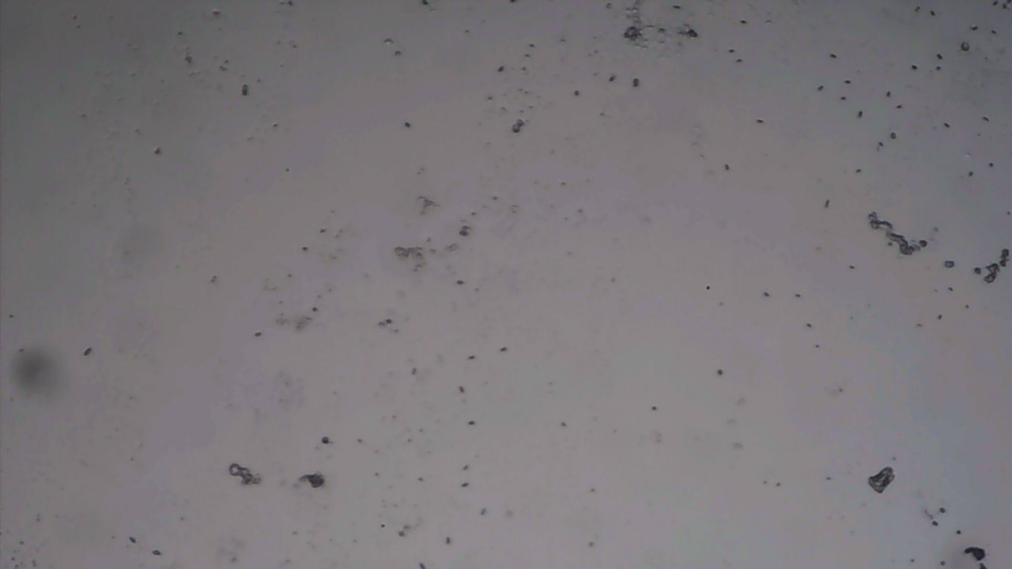
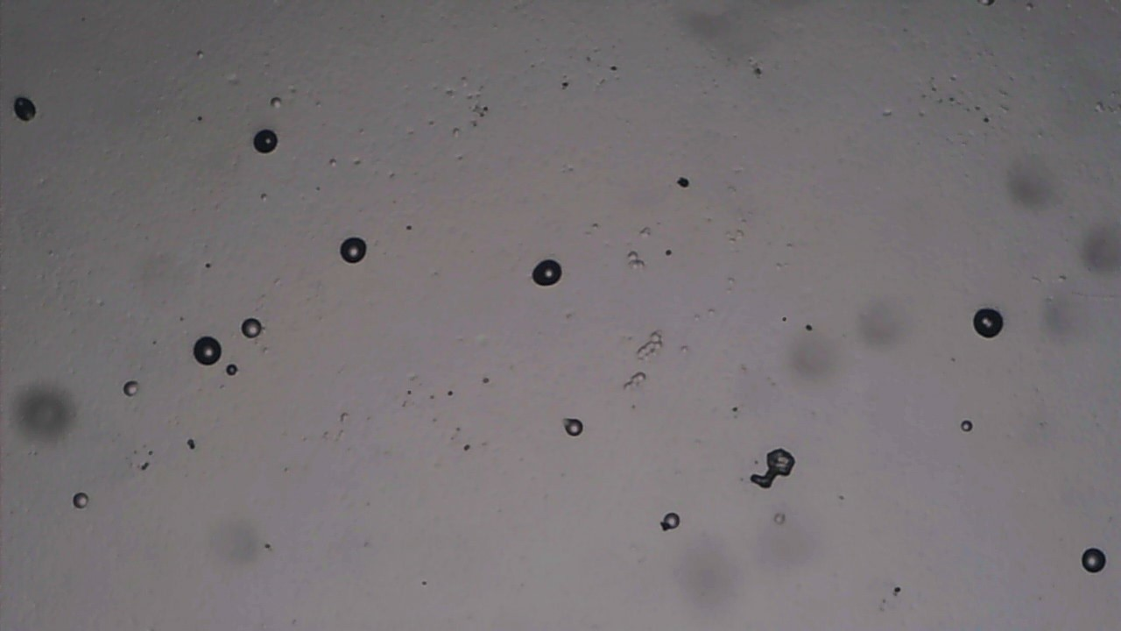
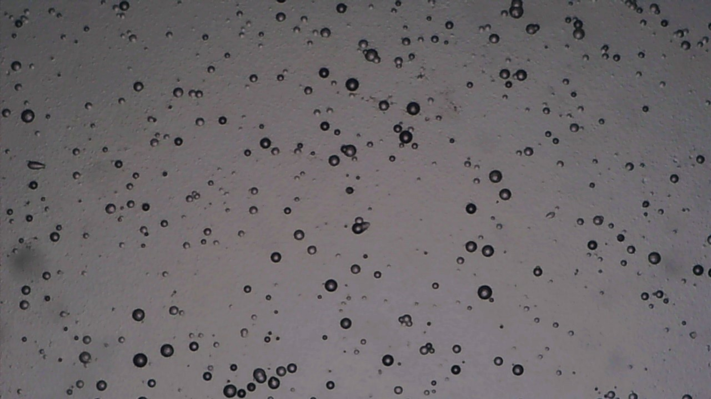
CR-39 e graniti
RISULTATI
I risultati ottenuti sono molto diversi da quelli attesi.
Anzitutto, il CR-39 di controllo ha troppe tracce, quando dovrebbero essere praticamente assenti.
Inoltre, gli altri CR-39, ad eccezione di uno, hanno un numero di tracce troppo ridotto.
L'unico che sembra aver funzionato è il Rosa Portogallo, che aveva poche tracce, data la bassa presenza di uranio nel granito, e che è l'unico preparato a bagnomaria.
Sospettiamo, quindi, che il vapore acqueo abbia diluito la soda caustica, rovinando il processo per tutti gli altri CR; per quanto riguarda il bianco, invece, l'ipotesi più accreditata è che non fosse sigillato bene.
Controllo

Slide 6
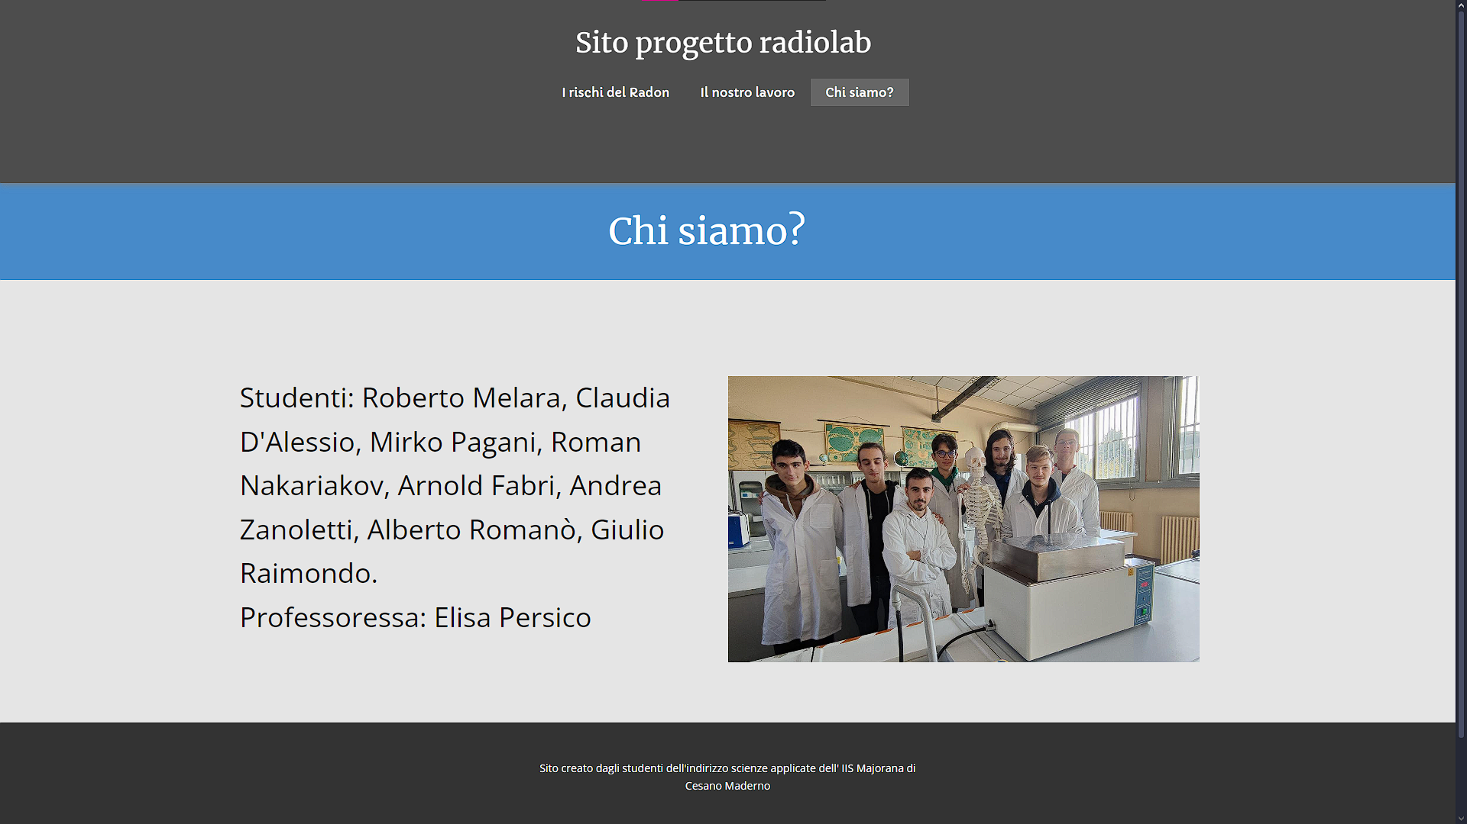
Il sito
Dall'ultima volta, ci sono stati alcuni progressi.
Abbiamo, infatti, raccolto le prime informazioni teoriche e, con la conclusione di quest'esperimento, abbiamo altro materiale su cui lavorare.
Tuttavia, dato l'esito dubbio del precedente esperimento, abbiamo deciso di rifarlo.
Useremo quindi i risultati del prossimo tentativo come principali, pur citando le problematiche avute in precedenza.
Inoltre, non abbiamo ancora completato lo sviluppo dei CR-39 posti a scuola e attenderemo ad aprire il sito fino a quando non saranno pronti anche quei risultati.

Slide 7
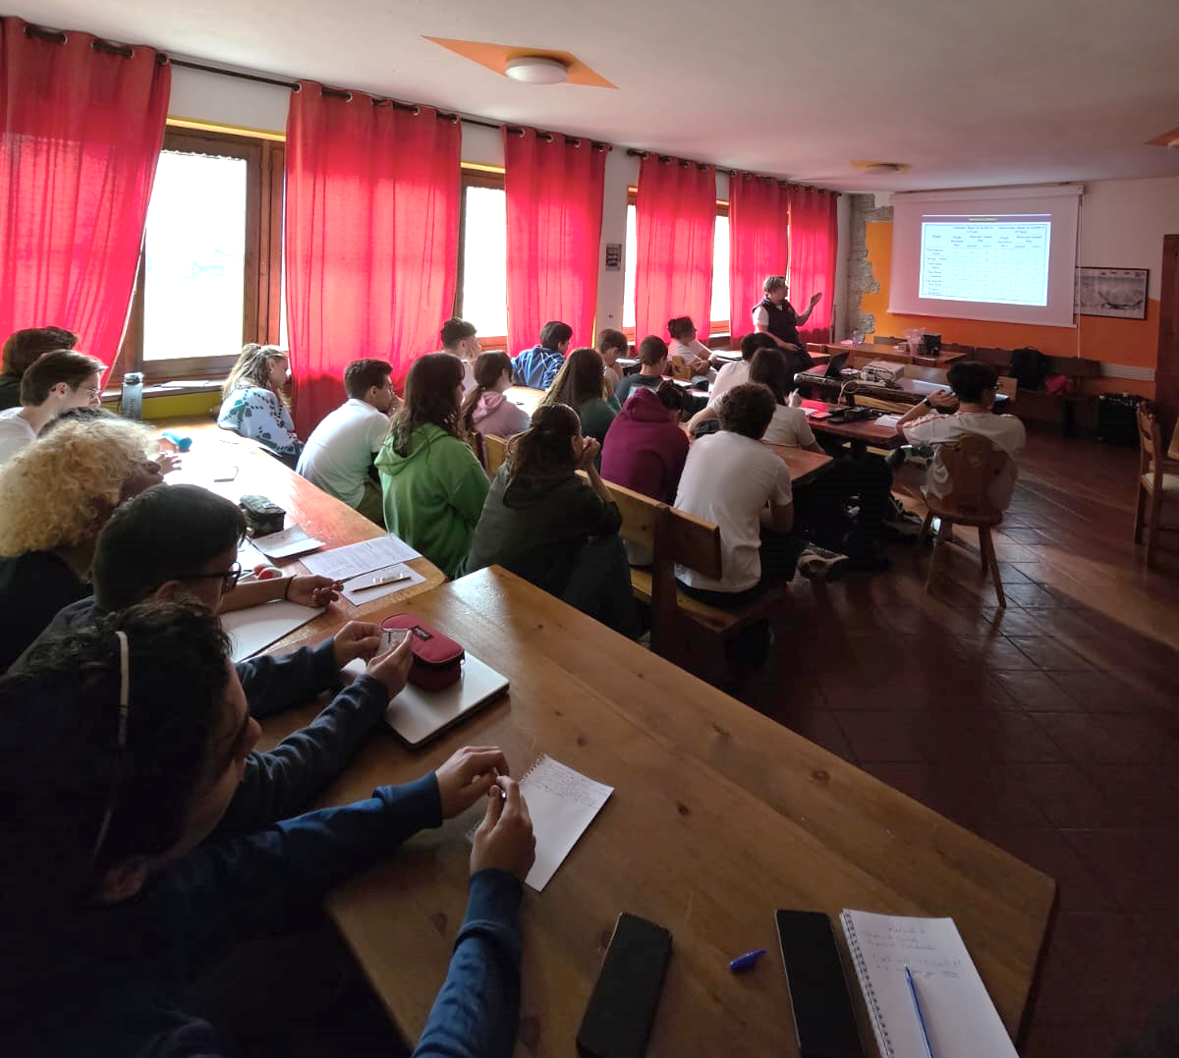
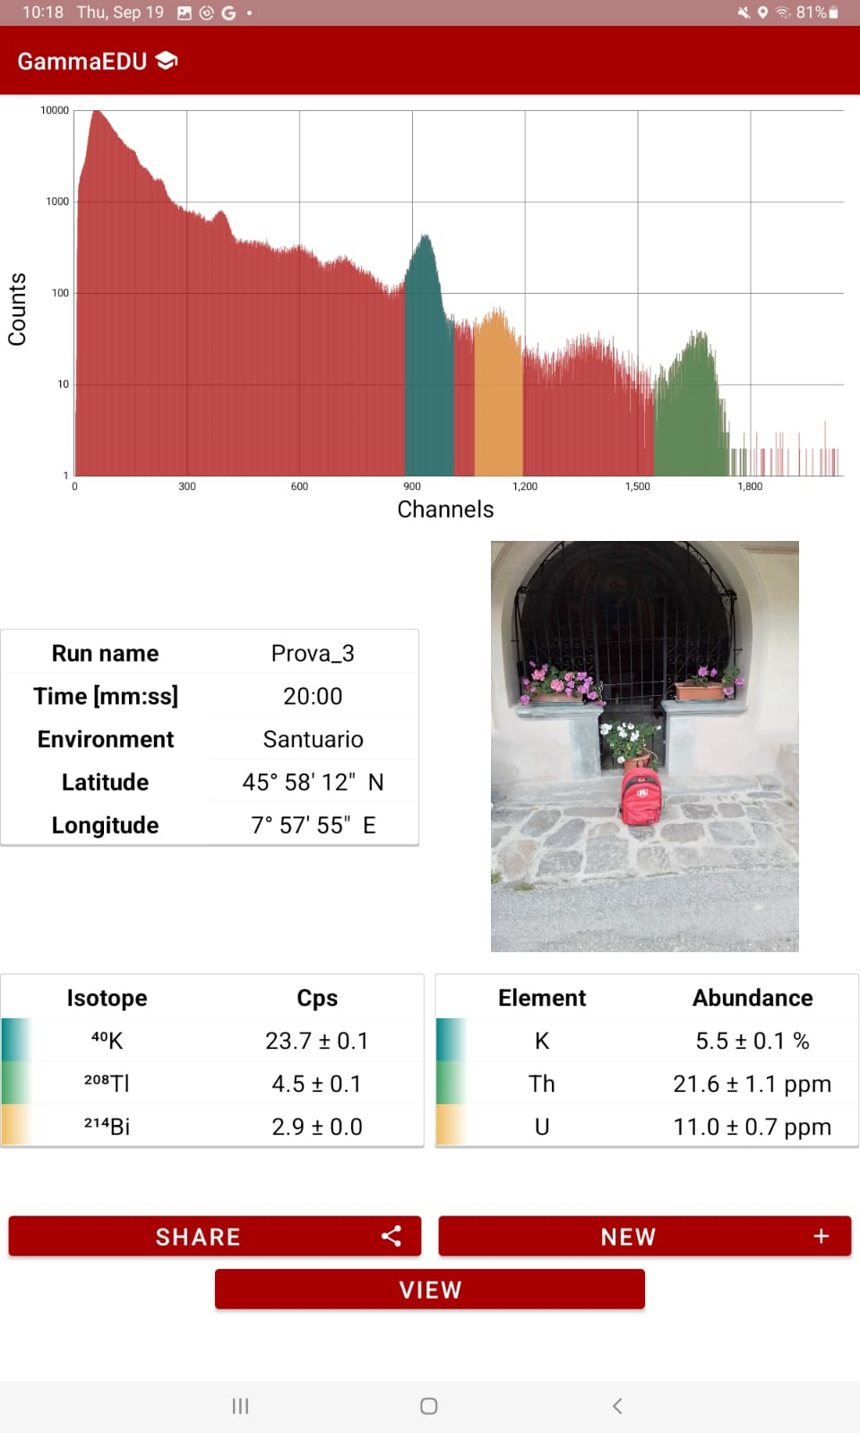
Macugnaga
LEZIONI...
Le lezioni sono state proposte con diverse modalità: frontali/partecipate e laboratoriali.
La formazione proposta spaziava tra diversi ambiti disciplinari: oltre che a radon e radioattività, abbiamo parlato di mineralogia, glaciologia, percezione del rischio...
Le attività laboratoriali sono state utili e interessanti. Abbiamo avuto la possibilità di utilizzare numerosi strumenti: alcuni familiari, come il microscopio, altri meno se non del tutto sconosciuti come lo scintillatore

Slide 8
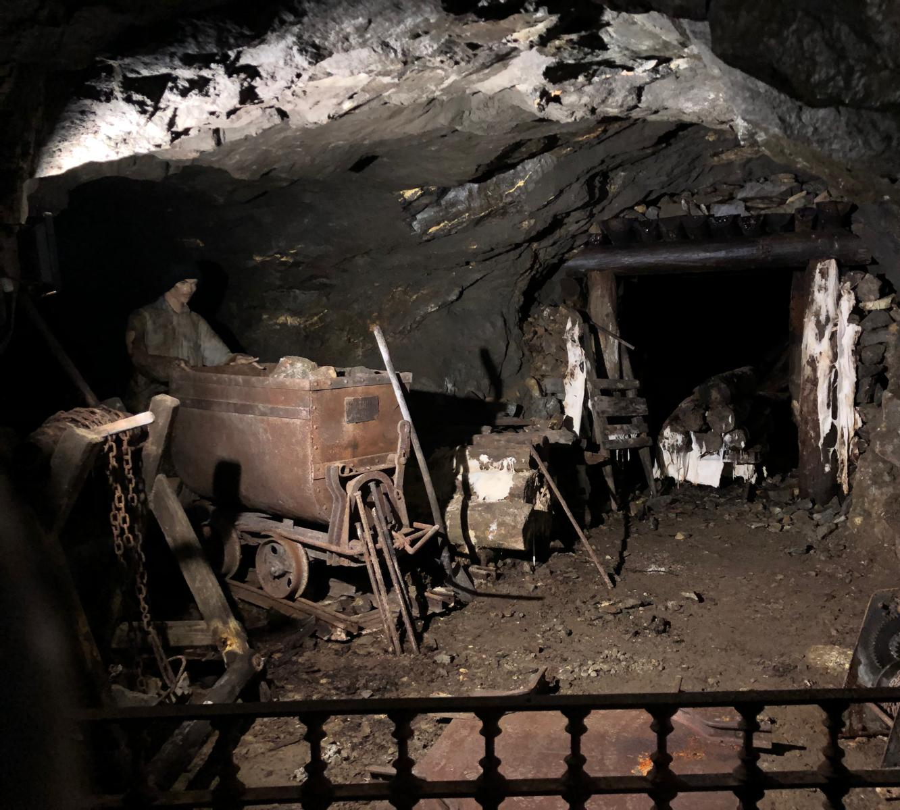
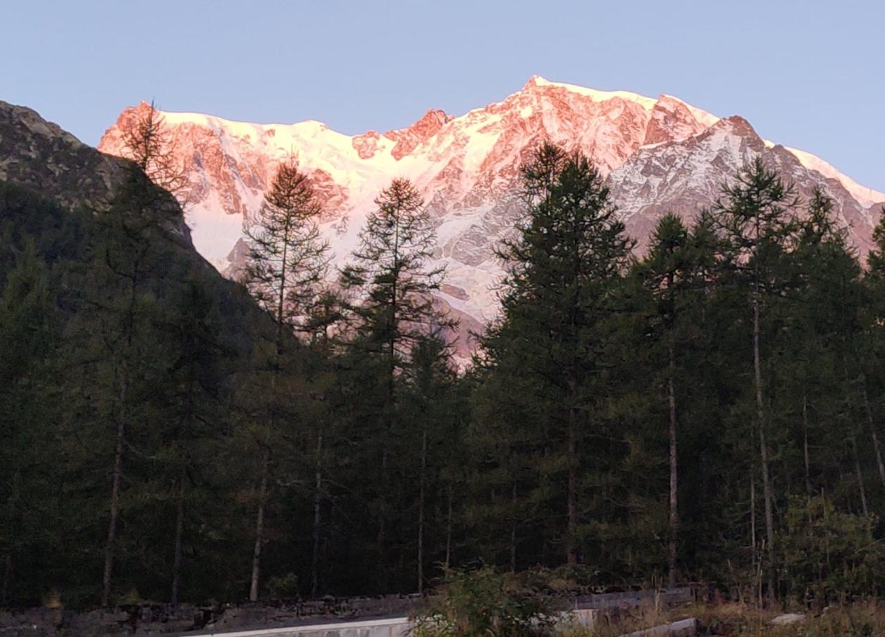
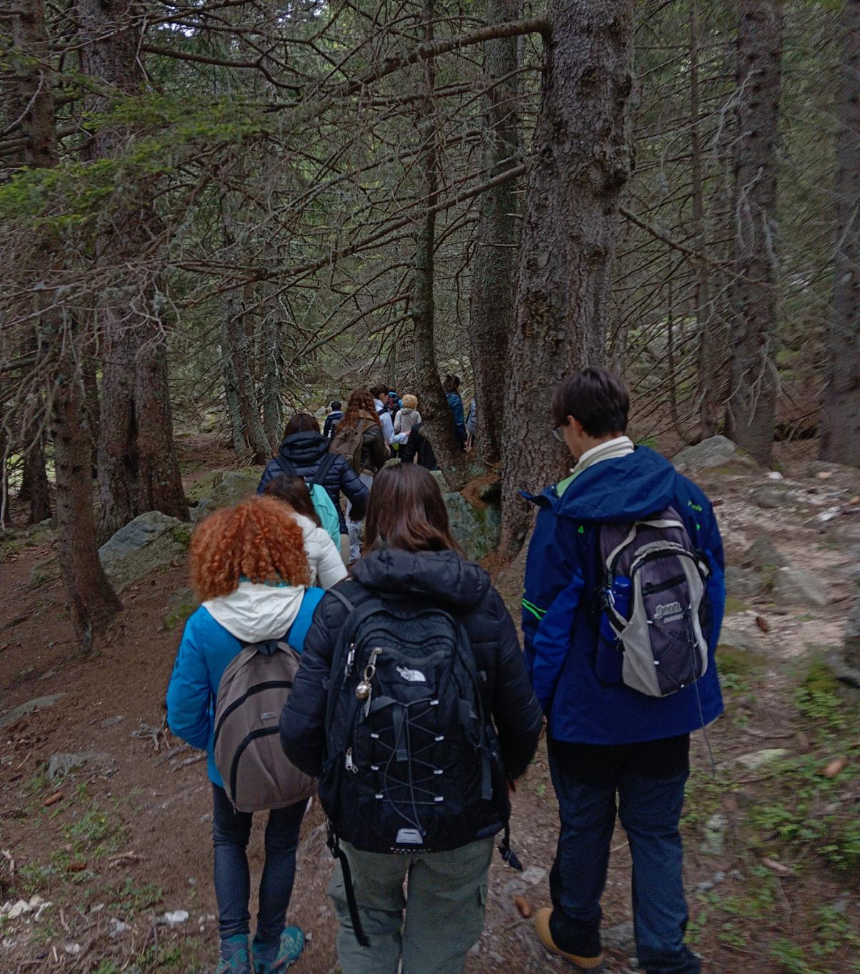
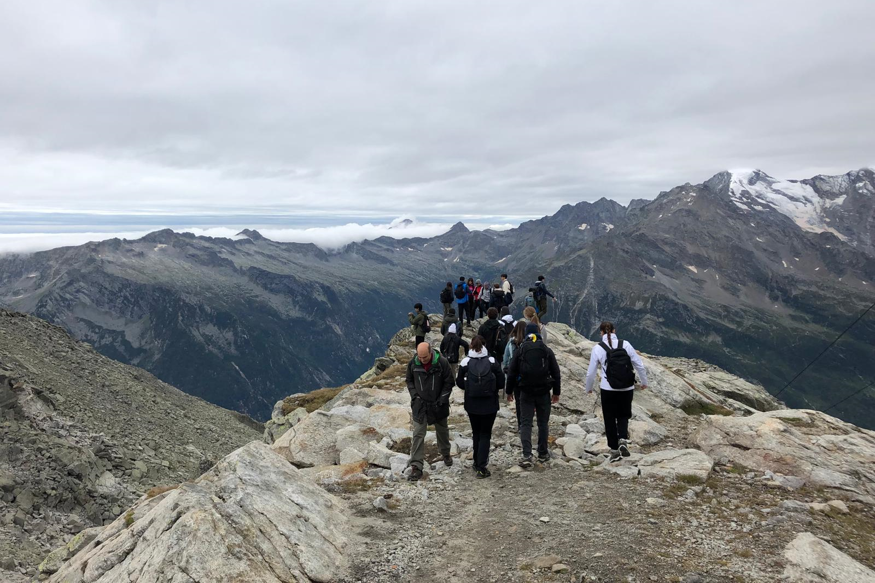
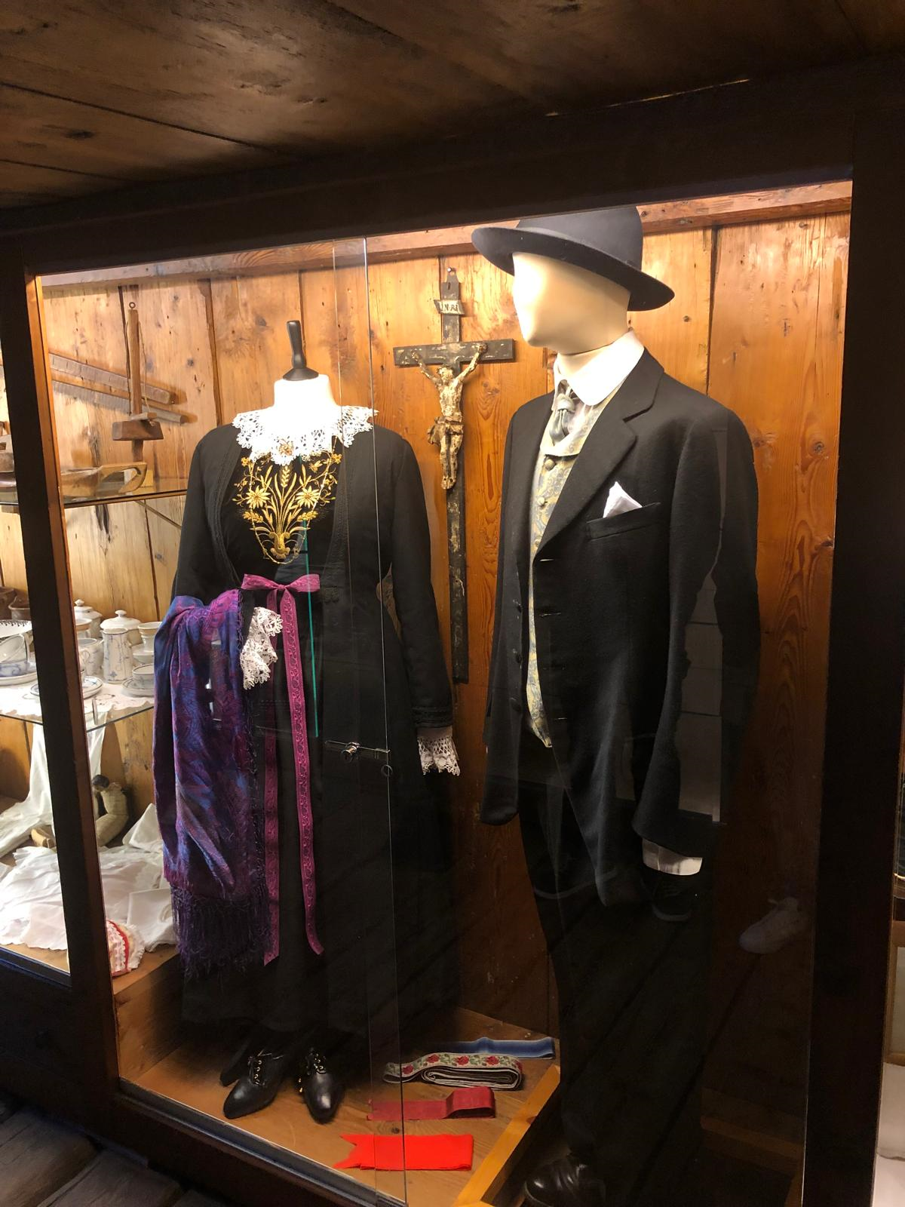
Macugnaga
...ESCURSIONI...
Non sono mancati i momenti naturalistici/culturali grazie alle escursioni proposte:
la visita alle miniere;
la scoperta della cultura Walser;
la salita al monte Moro durante la quale sono stati rilevati i muoni provenienti dai raggi cosmici.

Slide 9
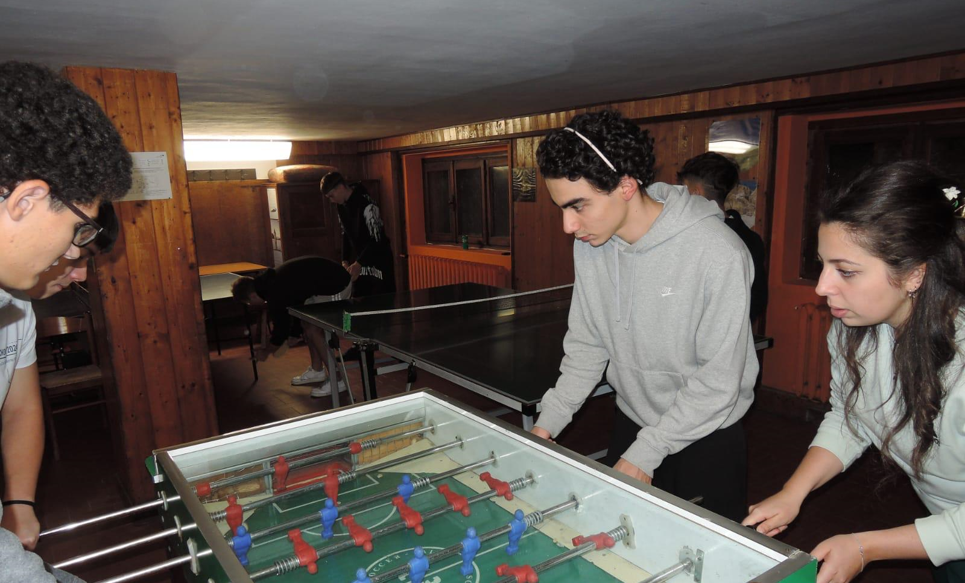
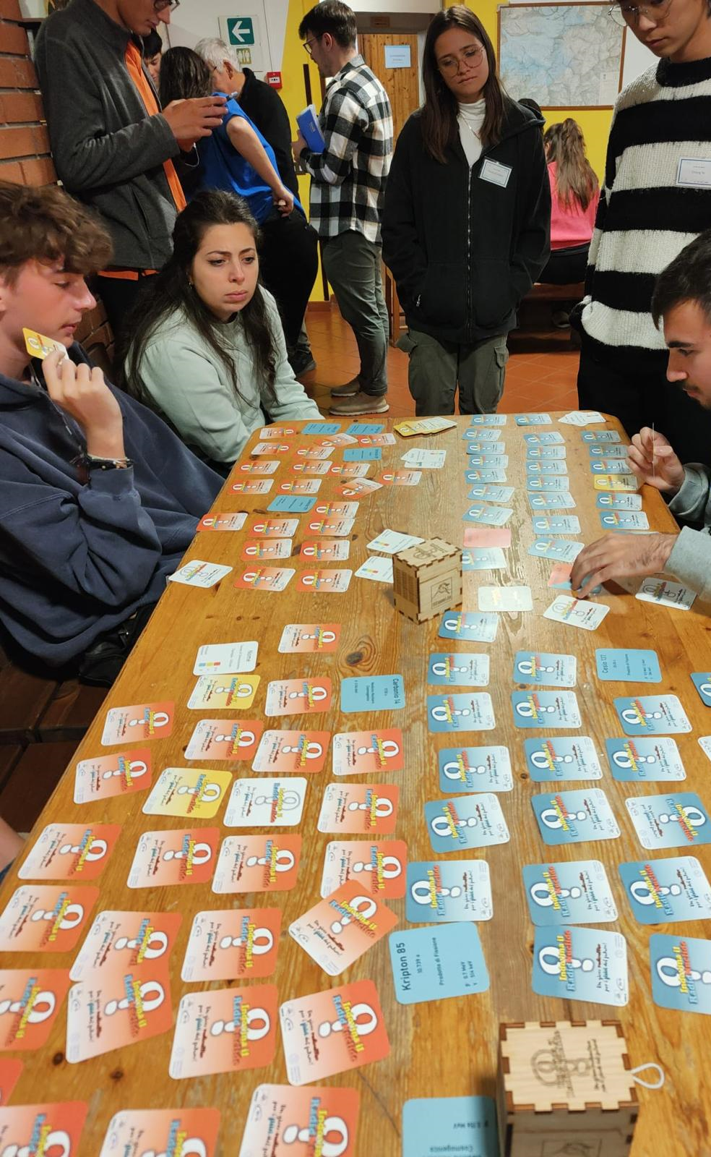
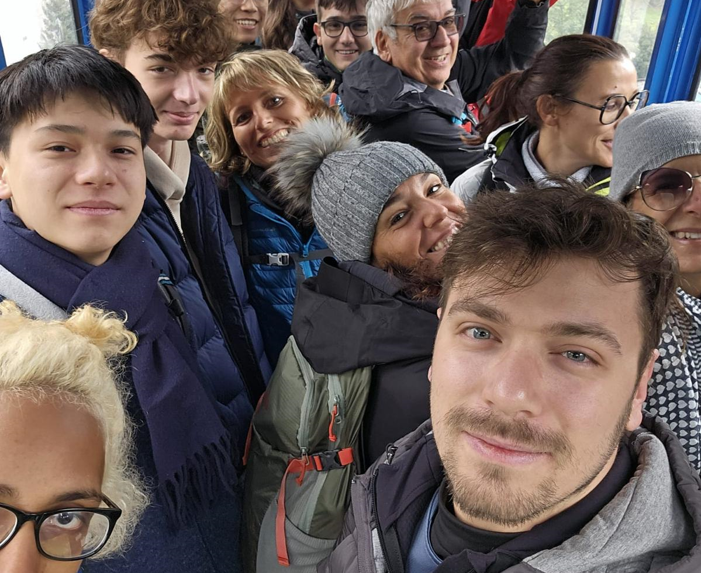
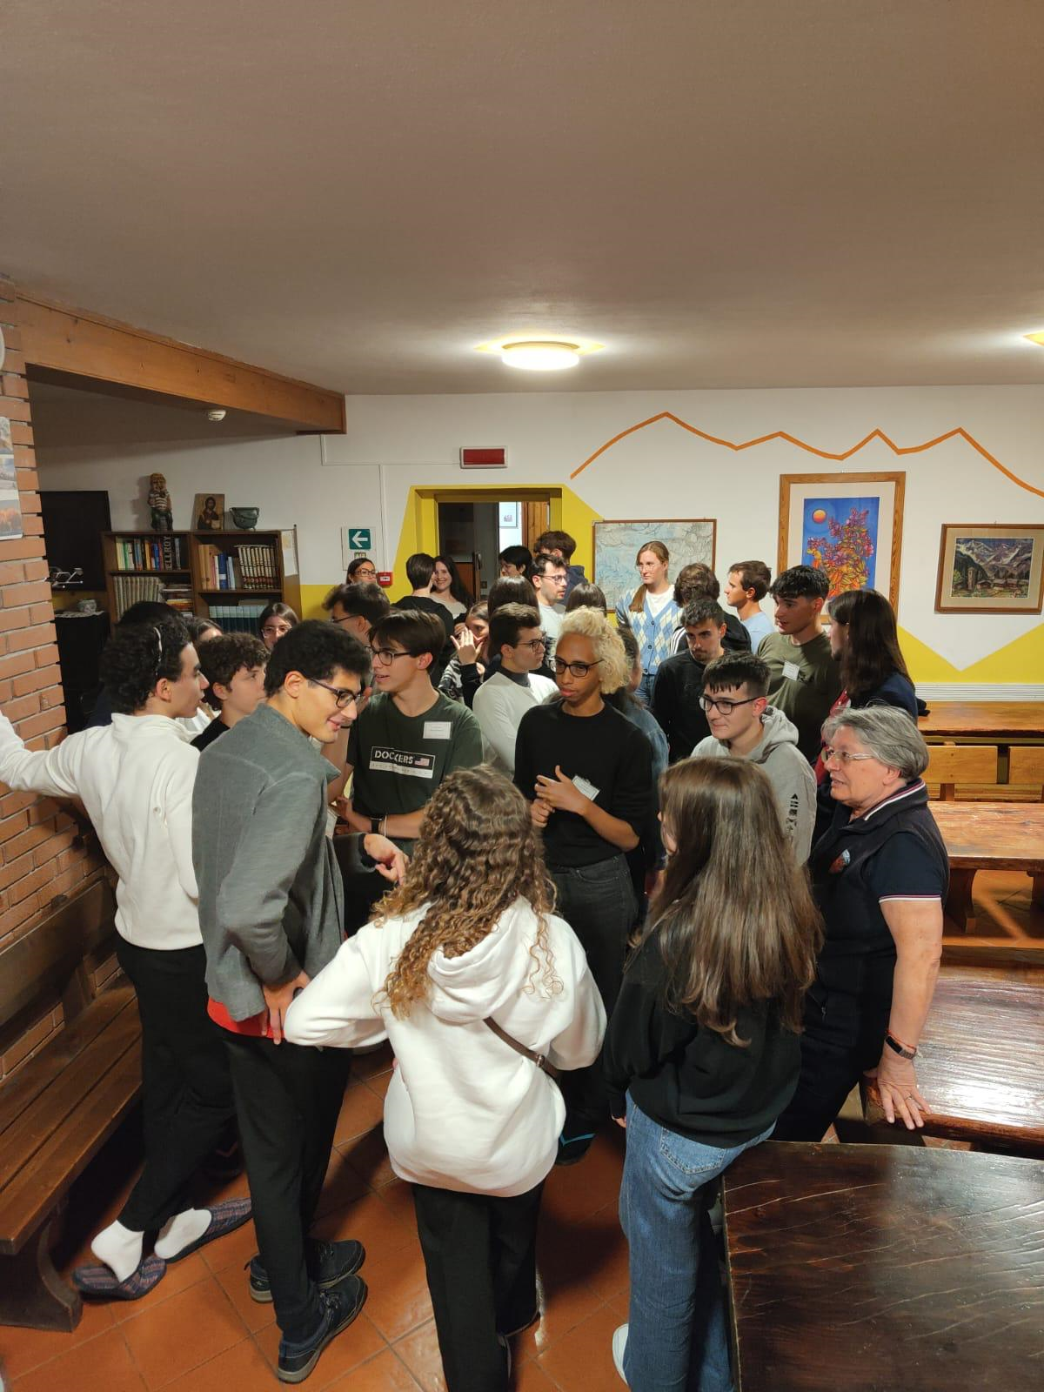
Macugnaga
...E SOCIALITÀ
Imparare, tuttavia, non implica annoiarsi: giochi e socialità, infatti, sono stati alla base del progetto.
Da un lato, la possibilità di mettere in pratica quanto imparato con attività ricreative permette una partecipazione più sincera e attiva.
Dall'altro, incontrando persone così diverse, si impara a relazionarsi e a conoscersi l'uno dall'altro, apprendendo così la più importante delle lezioni.

Slide 10
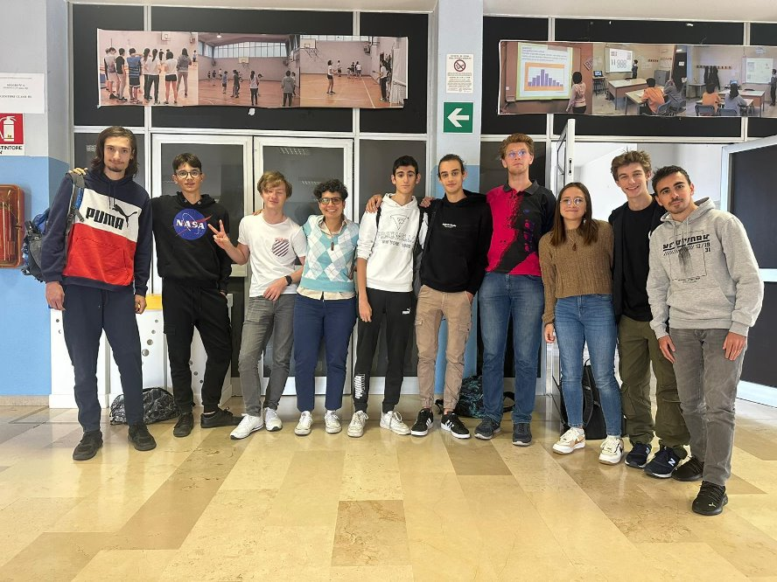
Grazie per l'attenzione

